Slide 1
Identität: Sprachen Wissen ist Macht!
Y10 Term 1.1 Week 4 Lesson 1
“Wer fremde Sprache nicht kennt, weiß nichts von seiner eigenen”. Johann Wolfgang von Goethe
Charlotte Moss / Rachel Hawkes
Artwork: Steve Clarke
Date updated: 15/11/22
Notes:
Artwork by Steve Clarke. All additional pictures selected are available under a Creative Commons license, no attribution required.
Native-speaker teacher feedback provided by Stephanie Cross.
Learning outcomes: Introduce: Plural noun rules 7-9 (-se, (e)n, e+umlaut) Introduce: Irregular verb WISSEN (vs kennen vs können) Introduce: Adjectives that are identical as adverbs Revisit: Present tense strong verbs: e➜ i, e➜ ie Revisit: Present tense strong verbs: a➜ ä Revisit: WO1 vs WO3 (denn, weil, dass, wenn, falls (H), ob (H) Revisit: Nominalisation of infinitive verbs
Phonics: [ß] [ss] [-s] - [link to grammar: plural rule 9, present tense strong verbs]
long and short [e]|short [i][ie]|[a]|[ä]|[au]|[äu] [link to grammar: present tense strong verbs, plural rule 7]
Word frequency (1 is the most frequent word in German):
New vocabulary: stimmen; stimmen für + noun [490] weiß [78] weißt [78] Brille [n/a] Ergebnis [386] Ohr [1088] schade [2788] sogar [226] auffallen (H) [1160] aufgeben (H) [1371] betreffen (H) [416] gelten (H) [158] veröffentlichen (H) [1453] weiß (H) [78] weißt (H) [78] Inhalt (H) [1065] Kenntnis (H) [1536] Macht (H) [1098] Verständnis (H) [1578] schrecklich (H) [2200] wissenschaftlich (H) [909] entweder (H) [1100] falls (H) [1170]
Revisit 1: bedeuten [398] (der) Deutsche, (ein) Deutscher [499] (die, eine) Deutsche [499] England [1762] Engländer [3903] EU (Europäische Union) [726] Großbritannien [1640] Heimat [1305] Herr2 [154] Kunde [519] Mensch!2 Menschen1 [90] Name [255] Staaten [337] USA (Vereinigte Staaten von Amerika) [409] bi(sexuell) [n/a] englisch [662] europäisch [335] französisch [816] hetero(sexuell) [n/a] lesbisch [n/a] nicht binär [n/a] schwul [3961] spanisch [1919] besitzen (H) [586] stammen aus + noun (H) [908] Amerikaner (H) [1741] Maschine (H) [1237] eigentlich (H) [151] österreichisch (H) [1511] Schweizer (H) [1274]
Revisit 2: --
Thematic revisited vocabulary: anfangen [497] helfen [338] kennen [216] lassen [83] mitnehmen [1459] schlafen [679] sehen [79] sprechen [161] sterben (an^{dat.} + noun) [475] verbessern [1194] vergessen [584] versprechen [1056] verstehen; sich verstehen (mit) [211] (Natur)wissenschaft [4425] Angst (vor^{dat.} + noun) [392] Auge [222] Gefahr [841] Nacht [325] Wochenende [1243] arm [1475] ungefähr [1458] aber [31] dass [20] denn [93] obwohl [390] oder [35] und [2] weil [88] enthalten (H) [562] erhalten¹ (H) [287] Wissenschaftler (H) [1522] etwa (H) [181] ob (H) [127]
Revisited function words: wissen
Source: Jones, R.L & Tschirner, E. (2019). A frequency dictionary of German: Core vocabulary for learners. London: Routledge.
The frequency rankings for words that occur in this PowerPoint which have been previously introduced in NCELP resources are given in the NCELP SOW and in the resources that first introduced and formally re-visited those words.
For any other words that occur incidentally in this PowerPoint, frequency rankings will be provided in the notes field wherever possible.

Slide 2
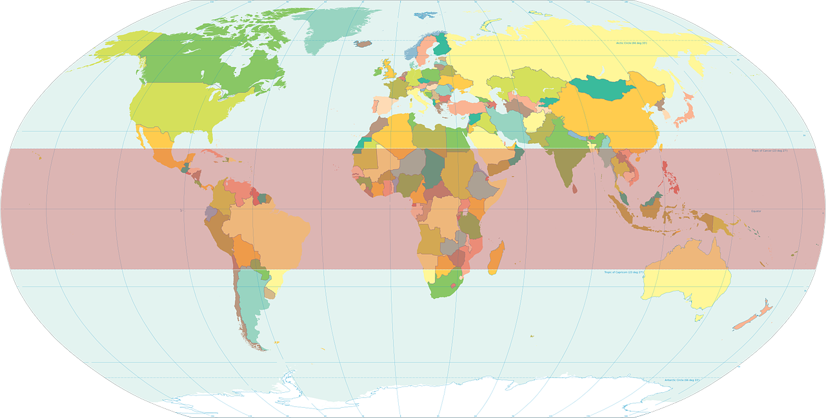
Weißt du das?
Auftakt
Ich arbeite für die Europäische Union. Wie viele von den 24 offiziellen Sprachen von der EU kannst du sprechen?
Ich bin Deutsche. Rund 130 Millionen Menschen sprechen Deutsch als Muttersprache.
___7___
_____5_____
Großbritannien
Ich wohne in Großbritannien. Ich bin Engländer. 1,5 Billionen Menschen können Englisch sprechen!
Deutsche
Name
_______1______
Spanisch
Heimat
____2____
Französisch
Ich stamme aus Spanien, aber kennst du Peru? Das ist meine Heimat. Weißt du, dass über 500 Millionen Menschen Spanisch sprechen?
Engländer
Und weißt du, dass es eigentlich über 200 verschiedene europäische Sprachen gibt?
europäische
____8____
Und Englisch ist eine offizielle Sprache in 67 Ländern, wie in den Vereinigten Staaten von Amerika. Ich wohne in den USA und ich bin Amerikaner.
Amerikaner
_____6_____
____9____
Europäische Union
____________
______3_____
Vereinigten Staaten von Amerika
Mein Name ist Knut. Ich bin Deutscher, aber ich wohne in Frankreich. Französisch ist eine offizielle Sprache in 29 Ländern!
________
_10_
____11____
____12____
_____4_____
Deutscher
Notes:
F/H – Note that stammen aus and Amerikaner are (H) only but students are unlikely to have difficulty with them in this task.
Auftakt (Upbeat) is a starter activity that students can do on arrival to the lesson, giving the teacher the opportunity to talk to individuals, as necessary. It will be useful for students to complete this activity as here we revisit vocabulary from Week 1.
Timing: 6 minutes Aim: to revisit previously taught vocabulary.
Procedure:
1. Students number 1-12. They look at the words on the right and decide which gap they best fit.
2. Students suggest answers chorally. Click to reveal answers.

Slide 3
ß | ss |-s
Phonetik
As you know, the SSC [-ss-] and [-ß-] sound the same.
Use [-ss-] if the vowel before it is short:
wissen
lassen
dass
Essen
Klasse
Ergebnis and Kenntnis are exceptions. The vowel is short but the words end in [-s].
Use [-ß-] when the vowel before it is long:
groß
Straße
Fußball
beschließen
weiß
Remember! At the end of words [-s] also sounds like [-ss-] and [-ß-].
The preceding vowel is usually long. You just have to learn whether to use [-s] or [-ß-]:
Reis
Glas
Spaß
Haus
harmlos
Notes:
F/H Timing: 2 minutes Aim: to revise the spelling rule for [-ss-] and [-ß-] and the SSC [-s]. Procedure: 1. Click through the animations.
2. Elicit the German pronunciation and English meanings for all the examples as these are known words.

Slide 4
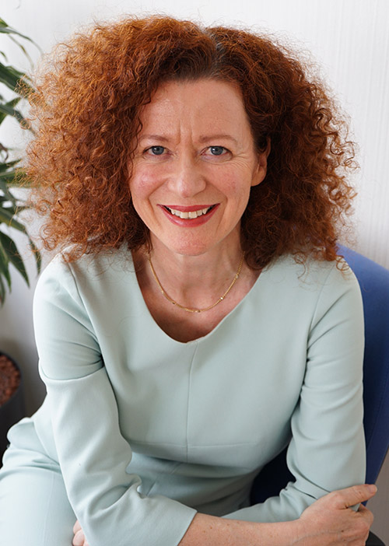
ß | ss |-s
Phonetik
Hör zu. Schreib ß oder ss. Dann lies den Text vor.
*Dolmetscher – interpreter
Grüße aus Brüssel! Ich heiße Susanne Alternbern und ich bin Dolmetscherin* bei der EU. Außer Deutsch spreche ich fünf Sprachen! Ich finde Sprachen interessant, und ich will meine Kenntnisse immer verbessern.
Grü__e
Brü__el!
hei__e
Au__er
*außer – apart from
intere__ant,
Kenntni__e
verbe__ern.
*die Kenntnis – knowledge
Notes:
F/H Timing: 4 minutes
Aim: to revisit knowledge about the spelling of words with the soft ‘s’ sound in German.
Procedure: 1. Click on the speech bubble to play the audio.
2. Students can either turn away from the board and write the whole text as a dictation exercise, or face the board and transcribe only the blanks (ß or ss)
3. Click to reveal the answers. Außer and Kenntisse were not glossed as they were part of the activity. Their meanings appear on click with the answers, as Kenntnis is Higher tier vocabulary only and this task has been envisaged for F and H students.
4. Students read the text aloud in pairs. Note: students can do this sentence by sentence initially. Further rounds of practice could involve playing 3-2-1: students take turn to read aloud, deciding each time whether to say three, two, or just one word each time. The student who says the final word in the text wins. The teacher may also want to hear all students say the text once through, chorally or circulate to listen in to students’ pronunciation and give feedback.
Text length: 31 words. Read aloud texts for the new GCSE will be a minimum of 35 words for Foundation, 50 words for Higher.
Attribution:
https://www.boeckler.de/de/magazin-mitbestimmung-2744-mein-arbeitsplatz-5526.htm https://www.universitas.org/wp-content/uploads/Universitas_411_web.pdf Picture - https://the-secretary-general.europarl.europa.eu/en/organisation/the-cabinet/head-of-cabinet

Slide 5
WISSEN | KENNEN – to know
Note that ‘ss’ changes to ‘ß’ in the I, you, s/he, it forms because the vowel ‘ei’ before it is long. However, the ‘s’ sound is the same.
Grammatik
The verb wissen (to know that) is irregular (strong):
Kennen (to know someone, be familiar with something) is regular (weak):
wissen
ich weiß | I know
du weißt | you know
er/sie/es weiß | he, she, it knows
wir wissen | we know
ihr wisst | you (all) know
Sie wissen | you (formal) know
sie wissen | they know
kennen
ich kenne | I know
du kennst | you know
er, sie, es kennt | he, she, it knows
wir kennen | we know
ihr kennt | you (all) know
Sie kennen | you (formal) know
sie kennen | they know
___ _____
___ _____
___ ______
___ ______
___ ______
___/___/__ ______
___/___/__ ______
___/___/__ ______
___ _______
___ _______
___ _______
___ _______
___ _______
___ _______
___ _______
___ _______
___ _______
___ _______
___ _______
___ _______
Notes:
F/H
Timing: 3 minutes
Aim: to present the present tense of the irregular verb wissen (students know ‘ich weiß’ and ‘wissen’ from KS3) and recap the pattern of endings for weak verbs in the present tense, with kennen.
Procedure: 1. Click to present the information step by step.
2. Elicit the English forms of wissen and German forms of kennen from students. As wissen is mostly new, teachers will reveal the German and elicit the English at this stage.

Slide 6
Wissen, kennen, können
Grammatik
Wissen and kennen both mean ‘to know’, but they are used differently.
Wissen means ‘know’ with facts:
Wissen is often followed by dass and a Word Order 3 verb clause, i.e., the verb is at the end.
Ich weiß, dass Katjas Mutter aus Polen kommt.
I know that Katja’s mum comes from Poland.
Kennen means to know someone or be familiar with something:
Ich kenne Katjas Mutter.
Where the meaning is clear, the 2nd verb can be left out. Katja kann gut Polnisch. Katja can speak good Polish.
Kennen is normally followed by a noun or pronoun.
I know Katja’s mum.
Können means ‘to be able to’:
Können is a modal verb and is normally used with a 2nd verb in the nfinitive, which comes at the end of the sentence.
Katjas Mutter kann sehr gut Polnisch sprechen.
Katja’s mum can speak very good Polish.
Notes:
F/H
Timing: 3 minutes Aim: to learn the differences between wissen, kennen, können.
Procedure: Click through the explanation of how to use these three verbs.

Slide 7
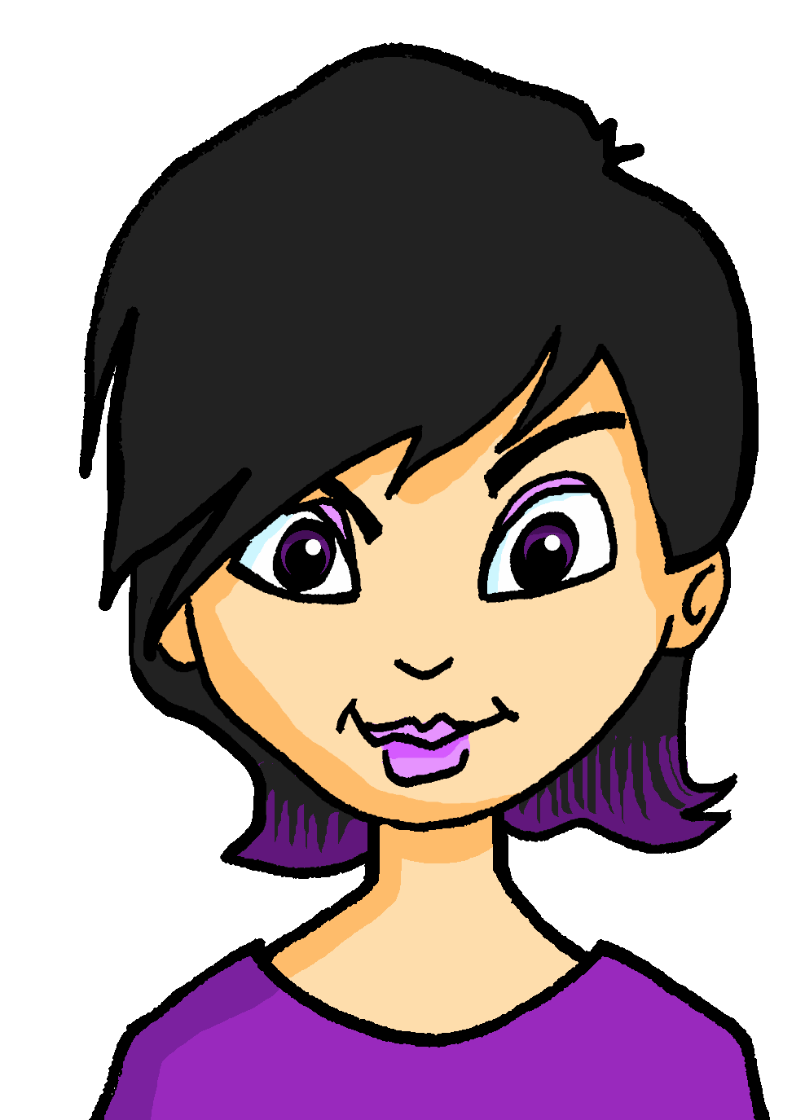
Piotr schreibt an Katja
lesen
Katjas Cousin schreibt ihr eine E-Mail. Sein Deutsch ist nicht perfekt. Sind die Lücken wissen oder kennen? Schreib 1-6 und die richtige Verbform.
*ändern – to change
Von: Piotr Nowak <piotr@nowak.pl>
An: Katja Nowak <katja@nowak.de>
Liebe Katja,
Ich weiß, dass du in Deutschland lebst, während ich in Polen lebe. Du kennst mich also nicht sehr gut, aber das will ich ändern*! Meine Eltern wollen dich auch besser kennenlernen*! Kennst du Warschau? Ich weiß, dass Warschau eine schöne Stadt ist. Vielleicht kannst du uns nächsten Sommer hier besuchen? Weißt du aber, dass meine Eltern kein Deutsch sprechen? Ich weiß, dass Polnisch* keine einfache Sprache ist, aber vielleicht kannst du es lernen?
Dein Cousin Piotr.
1
2
3
4
5
6
*kennenlernen – to meet, get to know *Polnisch – Polish
Notes:
F/H
Timing: 6 minutes Aim: to practise written differentiation between wissen and kennen; to practise correct identification of the sentence subject and written production of the appropriate verb form. Note that the activity includes only the ich and du forms of each verb. Procedure: 1. Explain the task. Katja’s cousin Piotr has written to her to invite her to Poland.
2. Using their knowledge of wissen and kennen, students fill the blanks.
3. Click to reveal answers.
Frequency of unknown words and cognates (1 is the most frequent word in German): ändern [448] Cousin [4837] kennenlernen [n/a] polnisch [3237] Source: Jones, R.L. & Tschirner, E. (2019). A frequency dictionary of German: core vocabulary for learners. Routledge

Slide 8
Katja lernt Polnisch
hören
Katja lernt Polnisch* bei einem Abendkurs. Hör zu. Ist das wissen, kennen oder können?
*Polnisch – Polish
*hart – hard
 |  | wissen | kennen | können
 | Ihr sollt wissen, dass dieser Kurs nicht einfach ist.
 | Hallo! Ich bin Stefan, und kennst du Tobias?
 | Ich kann diese Wörter gar nicht sagen!
 | Kannst du dieses Buch lesen?
 | Ich weiß, dass ich sehr hart arbeite.
 | Ich kenne viele polnische Sätze.
 | Kennst du deine polnische Familie?
 | Weißt du, wie ich mein Polnisch schnell verbessere?
1
2
3
4
5
6
7
8
Notes:
F/H
Timing: 8 minutes
Aim: to practise the distinction between wissen, kennen and können, based on the meaning of other words in the sentence. Procedure: 1. Explain the task. Katja is learning Polish in an evening course. It is the start of class and everyone is talking. Students decide whether the gap should be wissen, kennen or können, based on what they have learned.
2. Click on each audio button to hear a sentence.
3. Students decide whether the gap should be wissen, kennen or können, based on their understanding of the other words in the sentence.
4. Click to reveal answers and sentences.
Transcript: 1. Ihr sollt [wissen], dass dieser Kurs nicht einfach ist.
2. Hallo! Ich bin Stefan, und [kennst] du Tobias?
3. Ich [kann] diese Wörter gar nicht sagen!
4. [Kannst] du dieses Buch lesen?
5. Ich [weiß], dass ich sehr hart arbeite.
6. Ich [kenne] viele polnische Sätze.
7. [Kennst] du deine polnische Familie?
8. [Weißt] du, wie ich mein Polnisch schnell verbessere?
Frequency of unknown words and cognates (1 is the most frequent word in German): hart [728] Source: Jones, R.L. & Tschirner, E. (2019). A frequency dictionary of German: core vocabulary for learners. Routledge

Slide 9
Katja schreibt an Mia
Grammatik
*Polnisch – Polish
der Buchstabe – letter
Hallo Mia! Nächsten Sommer werde ich einen Monat bei meiner polnischen Familie in Polen verbringen. Sie können kein Deutsch sprechen...
Ich weiß, dass ich mein Polnisch* verbessere.
ich verbessere mein Polnisch.
Ich kenne
schon einige Wörter.
Ich kenne schon einige Wörter.
wie man „Guten Tag“ und „Danke“ sagt.
Ich weiß
Ich kann
Ich weiß, wie man „Guten Tag“ und „Danke“ sagt.
Ich weiß, dass das nicht genug ist.
das ist nicht genug.
alle polnischen Buchstabenkombinationen* nicht.
Ich kenne alle polnischen Buchstabenkombinationen* nicht.
Ich kann nicht alle Wörter gut sagen.
nicht alle Wörter gut sagen.
Ich weiß, dass Übung den Meister macht.
Übung macht den Meister.
Ich kenne Zuzanna. Sie kommt aus Polen und sie wird mir helfen.
Zuzanna. Sie kommt aus Polen und sie wird mir helfen.
Notes:
F/H
Timing: 8 minutes
Aim: to practise the difference between wissen, kennen, können. Procedure: 1. Explain the task. Katja is writing to Mia to tell her about her plans for next summer.
2. Students help her out by deciding whether each sentence should start with ich kenne, ich weiß or ich kann.
3. Remember that some sentence beginnings may change the word order of the sentence endings!
4. Click to reveal answers. Word order changes appear in italics.
Frequency of unknown words and cognates (1 is the most frequent word in German): Meister [1749] Note that Übung [1434] was introduced in Week 3 but is higher only. However, üben (F/H) is known from Y9 and Übung fits Word Pattern 5: Add suffix -ung to a verb stem to change into nouns with equivalent and transparent meaning (e.g., lösen --> die Lösung) Source: Jones, R.L. & Tschirner, E. (2019). A frequency dictionary of German: core vocabulary for learners. Routledge

Slide 10
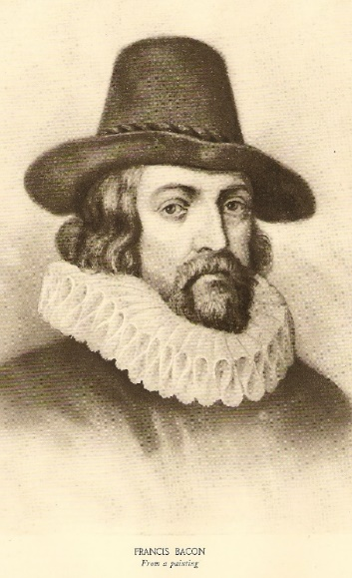
Wissen ist Macht!
Kultur
What do you think this means?
Wissen ist Macht!
In German, as in English, people use this phrase to highlight the importance of knowledge. However, when the term was first coined by Francis Bacon in 1597, he actually wanted to draw attention to the limitations of knowledge!
Knowing / Knowledge is power!
Language is dynamic. People constantly change it to express new ideas.
Wissen ist Macht, ich weiß nichts, macht nichts.
Can you guess what this could mean?
For example, this play on the original phrase was used by the left-wing Sponti movement in West Germany in the 1970s and 1980s.
It roughly translates to “knowledge is power, I know nothing, doesn’t matter”.
For the Spontis, it was actually better not to know everything. When you know everything, you are more likely to stick with convention and not think outside the box. Their phrase was a rallying call to question the status quo.
Notes:
F/H
Timing: 3 minutes
Aim: to learn about the origins and connotations of the phrase ‘Wissen ist Macht’; to awaken linguistic interest.
Procedure: Click through the animations to learn about the two phrases. When prompted, ask students what they think the phrases could mean, before revealing the answers.
Sources:
https://www.researchgate.net/publication/300069978_Wissen_und_Konnen_im_Kontext_inferentiellen_Denkens
https://www.deinlebenrockt.de/wissen-ist-macht/#:~:text=Manchmal%20ist%20es%20sogar%20von,und%20nicht%20in%20frage%20gestellt.
https://books.google.co.uk/books?id=4Yx9BwAAQBAJ&pg=PA183&lpg=PA183&dq=what+did+the+spontis+mean+by+%22Wissen+ist+Macht,+nichts+wissen,+macht+auch+nichts%22&source=bl&ots=5lQKTFMJcT&sig=ACfU3U1nM2uQ3If2fN-_Fii_0qhLM-M_YA&hl=en&sa=X&ved=2ahUKEwixpcr344f6AhXoTEEAHd9vD-AQ6AF6BAgREAM#v=onepage&q=what%20did%20the%20spontis%20mean%20by%20%22Wissen%20ist%20Macht%2C%20nichts%20wissen%2C%20macht%20auch%20nichts%22&f=false
https://en.wikipedia.org/wiki/Spontis
Image attribution: Francis Bacon By "Masters of Achievement", PD-US, https://en.wikipedia.org/w/index.php?curid=16027630 (in public domain)
Sponti picture: https://www.faz.net/aktuell/rhein-main/blockupy/frankfurt-am-main-stadt-der-demonstrationen-und-proteste-13487100.html

Slide 11
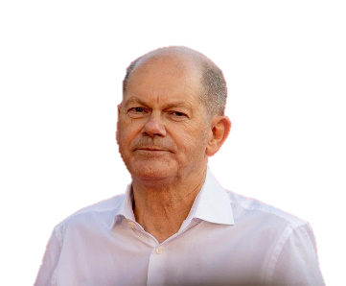
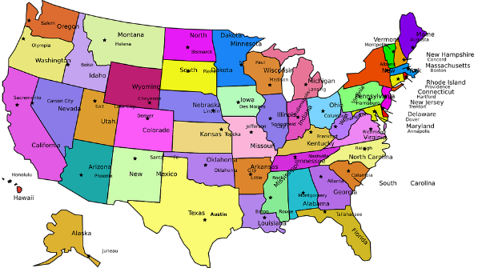
Weißt du das? Kennst du ihn/sie?
sprechen
Kennst du…
Weißt du…
Das weiß ich schon/ ja/ nicht
Ja / nein. Ich kenne ihn / sie / nicht.
eine Person, die eine Brille trägt?
dass man in Peru Spanisch spricht?
Olaf Scholz?
eine Deutsche?
Teenager sollen 8 bis 10 Stunden schlafen?
dass Großbritannien größer als England ist?
die USA haben 50 Staaten?
die USA?
Notes:
F/H
Timing: 5 minutes
Aim: to practise when to use wissen and kennen in a spoken context. Procedure: 1. Explain the task. Students work in pairs. They take it in turns to ask a question about one of the prompts. They select either the ‘Kennst du’ or ‘Weißt du’ starter depending on the prompt they have chosen.
2. Their partner responds using the appropriate wissen or kennen ending. They answer yes or no depending on whether they actually knew the answer or not.

Slide 12
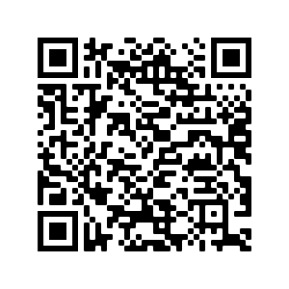
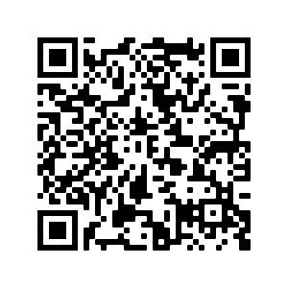
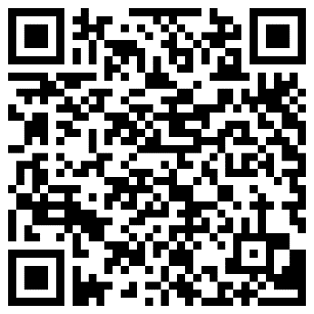
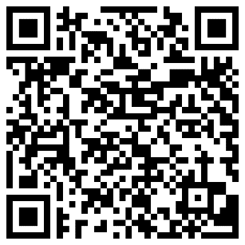
Hausaufgaben
10.1.1.4 new vocabulary
10.1.1.4 revisited vocabulary
Foundation
Higher
Foundation
Higher
Notes:
Timing: 2 minutes Aim: to remind students of the vocabulary they are learning and revisiting this week. Procedure: 1. Display the slide. Explain the tasks. 2. Post this slide or its information for students, using the usual school system for this.
Notes: A regular feature of the scheme of work (as for KS3) is that students spend time learning the vocabulary for the following week’s lessons. This can be done using any platform. We provide the words on Quizlet. Most lists are also available (free to all schools, not just subscribers) on LanguageNut. Teachers may of course create their own versions of vocabulary learning activities in any of the different platforms available. At KS4, there are several sets for learning/revisiting: 1. The new vocabulary for the following week. 2. The revisited thematic vocabulary (from KS3 SOW) assigned to the week. 3. The systematic revisiting (at +3 and +9 weekly intervals) of new vocabulary.
In the KS4 SOW every word from the GCSE vocabulary list has been tracked to ensure that: 1. New words are introduced, revisited twice at intervals during the course, and once again during the final 9-week revision phase. 2. KS3 revisited thematic vocabulary is revisited twice during the course, and once again during the final 9-week revision phase. 3. KS3 function words (listed as R(equired) on Annex E of the GCSE Subject Content are all revisited multiple times (Column D on the KS4 SOW) and the revisits are also tracked on the KS4 Vocabulary tracker.
We anticipate that students will spend on average 2 hours on homework per week at KS4. As a general rule, one hour would be assigned to vocabulary learning (and ideally this time will be spread across the week). The aim at KS3 was to establish a ‘little and often’ approach to vocabulary learning, using an app to facilitate this. This learning habit will hopefully continue into KS4. The 2nd hour will generally include additional reading, listening, speaking tasks. Teachers will be best placed to decide whether to include extended writing tasks for homework. However, given the availability of online translation tools and the strong temptation to use them, such tasks might best be undertaken in class, where teachers can replicate the conditions for written language production that will apply for students at GCSE.

